Slide 1
Разработка Системы управления дорожными активами (СУДА)
в Кыргызской Республике
Сессия 3: Интеграция СУДА
Серж Картье ван Диссель
Июнь 2021 г.

Slide 2
Программа
Программа встречи
1. Введение в СУДА Какова функция СУДА? Как СУДА вписывается в более широкий контекст управления дорожным хозяйством? Каковы этапы развития СУДА? Каковы показатели Кыргызской Республики по сравнению с другими странами ЦАРЭС?
Развитие СУДА Какие данные были собраны в Кыргызской Республике? Каков функционал базы данных? Как собранные данные используются для выбора и определения приоритетов? Что еще предстоит сделать для развития СУДА?
Интеграция СУДА Как обеспечить соответствующую институциональную основу для работы СУДА? Как интегрировать СУДА в процедуры годового планирования и составления бюджета? Какие уровни финансирования требуются для дорожного сектора и как их можно финансировать? Как мы можем развить внутренний потенциал для реализации запланированных работ?

Slide 3
Развитие СУДА в Кыргызской Республике
Фаза 1: пилотирование | Фаза 2: разработка | Фаза 3: интеграция
Сбор данных для небольшой части сети Простая (временная) база данных для хранения данных с ограниченным функционалом Анализ данных с использованием коммерческого программного обеспечения (RONET, HDM4) Часто проводится консультантами | Сбор данных для большей части дорожной сети Собственная база данных СУДА с расширенным функционалом Анализ данных с помощью встроенного модуля планирования или внешнего программного обеспечения Часто выполняется государством (или передается на аутсорсинг) при поддержке консультантов | Создана институциональная основа для реализации СУДА СУДА формирует основу для годового и многолетнего планирования и составления бюджета Уровни бюджета и ассигнования под влиянием анализа потребностей и приоритетов СУДА Внутренний потенциал реализации соответствует новым приоритетам

Slide 4
Текущая поддержка АБР
Стадия разработки СУДА
  Данные собраны для 5835 км дорог с твердым покрытием в 2018/2019 гг.
  Учет трафика в 231 локации
  Продолжается сбор данных по оставшимся 2572 км дорог с твердым покрытием
  Разработана обширная база данных, обеспечивающая хранение и доступ к данным
  Модуль планирования на основе матрицы решений
  Созданные мощности в МТиК и производственно-инновационном центре
Фаза разработки СУДА еще не завершена
  Данные не собираются для всей дорожной сети – грунтовые дороги, мосты, туннели
  База данных еще не структурирована для нужд данных о грунтовых дорогах, мостах, туннелях
  Модули анализа и планирования данных, которые еще не подходят для грунтовых дорог, мостов, туннелей

Slide 5
Будущая поддержка – Развитие
Сбор информации
Сбор данных для остальной части сети
  Инвентаризация, состояние, данные о движении по всем грунтовым дорогам: 10 586 км
  Потребности в данных и оборудование для обследования будут немного отличаться
Улучшение сбора данных
  Более длинный учет трафика, разное время года, постоянный учет трафика
  Расширение сбора данных до мостов и туннелей
  Сбор данных о прочности дорожного покрытия
Будьте осторожны, не расширяйте сбор данных слишком быстро!
Класс дороги | Полный | Постоянный |  |  | Оставшийся |  |  | Всего
Road class |  | Асфальто-бетон | Черный гравий | Подытог | Гравий | Грунт | Подытог | Total
Международ. | 2 924 | 244 | 336 | 580 | 707 | 5 | 712 | 4 216
Национальн. | 1 786 | - | 620 | 620 | 3 030 | 237 | 3 267 | 5 674
Местная | 1 125 | 784 | 587 | 1 372 | 5 180 | 1 427 | 6 607 | 9 103
Всего | 5 835 | 1 029 | 1 543 | 2 572 | 8 918 | 1 668 | 10 586 | 18 993
 | 31% | 5% | 8% | 14% | 47% | 9% | 56% | 100%

Slide 6
Будущая поддержка – Развитие
Управление базой данных
Дальнейшее улучшение базы данных
  Включить типы данных для местных и грунтовых дорог
  Включить типы данных для мостов и туннелей
  Дальнейшее расширение существующего функционала базы данных
Анализ данных
Разработка модуля планирования для грунтовых дорог
  Процедуры и пороги будут разными
  Критерии приоритезации могут быть разными для дорог с низкой интенсивностью движения – в зависимости от доступности, а не экономической выгоды
Разработка модулей планирования для мостов и туннелей

Slide 7
Будущая поддержка – Интеграция
Институциональная основа
Планирование
Финансирование
Сбор данных
Управление данными
Анализ данных
Реализация

Slide 8
Интеграция – институциональная
Работа СУДА, как правило, координируется Управлением СУДА
  Небольшая специализированная группа постоянных штатных сотрудников, работающих над СУДА
  Не неполный рабочий день, небольшая рабочая группа
  Размер зависит от размера сети, типов собираемых данных, аутсорсинга функций
Кыргызская Республика
  Отдел управления активами Департамента дорожного хозяйства МТиК
  Некоторые виды деятельности переданы производственно-инновационному центру (ПИЦ) на аутсорсинг
Вместе отвечают за работу СУДА
  Ежегодный сбор и обновление данных
  Поддержание базы данных в рабочем состоянии и обеспечение доступа
  Анализ данных как основа для годового планирования

Slide 9
Интеграция – институциональная
Сбор информации
В настоящее время передан производственно-инновационному центру
  Сбор, последующая обработка и проверка данных
Ежегодный сбор данных для части сети
  Все данные обновляются каждые 1-5 лет – в зависимости от класса дороги или интенсивности движения
Годовые контракты с ПИЦ, определяющие, какие именно данные будут собираться
  Требуется годовой бюджет для финансирования сбора данных ПИЦ
  Требуется правовая основа для типов данных, частоты сбора, заключения договора с ПИЦ
Класс дороги | Длина (км) | Периодичность (лет) | Годовая оценка
Междунар. | 4 216 | 1 | 4 216
Национальн. | 5 674 | 2 | 2 837
Местная | 9 103 | 3 | 3 034
Всего | 18 993 |  | 10 087
Класс дороги | Длина (км) | Периодичность (лет) | Годовая оценка
Междунар. | 4 216 | 2 | 2 108
Национальн. | 5 674 | 3 | 1 891
Местная | 9 103 | 5 | 1 821
Всего | 18 993 |  | 5 820

Slide 10
Интеграция – институциональная
Управление базой данных
В настоящее время обработка, проверка и ввод данных ПИЦ
Владение базой данных с ДДХ или ПИЦ?
Необходимость юридического основания для владения + обязанности базы данных
Необходимость в годовом бюджете для работы с базой данных
Анализ данных
Анализ данных подготовлен ПИЦ? Или ДДХ?
Необходимо интегрировать ДДХ с процедурами годового планирования
Необходимость правовой основы для критериев/методов, используемых для анализа/планирования
Необходимость в годовом бюджете для анализа и планирования данных

Slide 11
Интеграция – Планирование
СУДА в настоящее время не интегрирована в процедуры планирования
  Анализ данных СУДА должен лечь в основу годового планирования + бюджетирования
  Может быть дополнен другими критериями при составлении планов
Требуется планирование деятельности СУДА
  Сбор, обработка и проверка данных должны быть завершены вовремя
  Учитывать сезонность и погодные условия
  Своевременный анализ данных для годового планирования и составления бюджета

Slide 12
Интеграция – Планирование
Правовая основа использования СУДА для планирования + бюджетирования
  Значительное изменение по сравнению с текущим подходом – планирование ДЭП
  Вертикальное (нисходящее) планирование на основе данных СУДА
  Дополнено обзором приоритетов ДЭП
  Требует внесения изменений в соответствующее законодательство
    Приказ №162, 2017 г.: «Об утверждении Положения о порядке планирования и проведения работ по ремонту и содержанию автомобильных дорог общего пользования и дорожных сооружений в Кыргызской Республике»
Разрабатывать руководства и проводить обучение
  Как использовать анализ СУДА при планировании
  Какие дополнительные шаги после анализа СУДА необходимы для окончательной доработки плана
    Дополнительные критерии
    Рассмотрение ДЭП и ДЭП/ДДХ

Slide 13
Интеграция – Финансирование
Предварительный стратегический анализ потребностей в обслуживании и ремонте
  70 млн долл. США в год на техническое обслуживание и ремонт
  Дополнительные 150 млн долл. США в год в течение первых 5 лет на покрытие отставания (капитальный ремонт)
Фактическое распределение в 2018 году составило 27,5 млн долл. США
  40% долгосрочных потребностей (меньше, если включен невыполненный ремонт)
  Не полностью выделено на ремонт и содержание дорог
    Капитальный ремонт 9,7 млн долл. США 35%
    Текущий ремонт 4,2 млн долл. США 15%
    Зимнее обслуживание 2,3 млн долл. США 8%
    Летнее обслуживание 0,5 млн долл. США 2%
    Здания ДЭП + оборудование 2,1 млн долл. США 8%
    Прочее (услуги) 7,7 млн долл. США 28%
    Предыдущие обязательства 1,1 млн долл. США 4%
Без надлежащих бюджетных ассигнований СУДА будет иметь ограниченное влияние
  СУДА укажет на необходимость дополнительного финансирования
  СУДА укажет на необходимость иного распределения финансирования
  СУДА может показать влияние бюджетных сценариев на состояние сети в будущем

Slide 14
Интеграция – Финансирование
Дорожный фонд просуществовал до 2018 года
  50% акциза на топливо
  90% сборов за регистрацию транспортного средства (отменено)
  100% сборов за негабаритный/тяжеловесный транспорт
  100% доходов от платы за проезд
  Общие бюджетные ассигнования и финансирование партнеров по развитию
Акцизный налог на топливо – 12 млн долл. США в 2012 году, ± 75 млн долл. США в 2019 году
Таможенный сбор и пошлина на транспортные средства – 89 млн долл. США в 2012 году
Доходы от сборов с пользователей дорог, достаточные для обслуживания/ремонта
  Требуется воссоздание Дорожного фонда (обсуждается)
  Требует выделения соответствующих сборов с пользователей дорог
Основная цель – увеличить доступное финансирование технического обслуживания/ремонта

Slide 15
Интеграция – Финансирование
СУДА может поддержать Дорожный фонд
СУДА может определить бюджетные потребности Дорожного фонда
  Оптимальные бюджетные потребности
  Влияние более низких уровней бюджета на будущее состояние дорожной сети и расходы пользователей дорог
  Основа для определения подходящего уровня бюджета
  Основа для определения подходящих сборов с пользователей дорог, подлежащих зачислению в Дорожный фонд
СУДА может поддержать выделение бюджета Дорожного фонда
  Определить наиболее подходящее распределение доступного бюджета
  Поддержать годовое планирование и использование бюджета Дорожного фонда

Slide 16
Интеграция – Реализация
Анализ СУДА изменит предлагаемые бюджетные ассигнования
  Сосредоточиться на дорогах с более высокой интенсивностью движения
    Снизить затраты для участников дорожного движения
  Сосредоточиться на дорогах в хорошем/удовлетворительном состоянии
    Избегать дальнейшего ухудшения состояния и дорогостоящей реабилитации
Ожидается значительное увеличение объемов среднесрочного ремонта
  Вероятно, что в долгосрочной перспективе составит около 40-60% бюджетных ассигнований
  Текущий ремонт и техническое обслуживание, вероятно, останутся более или менее такими же
Создать необходимый потенциал для проведения среднесрочного ремонта
  Значительное увеличение объема среднесрочных ремонтов каждый год

Slide 17
Интеграция – Реализация
СУДА не определяет, как должны выполняться работы
  Определяет типы необходимого обращения
  Оптимизирует типы обращения для всей сети в зависимости от доступного бюджета
Метод реализации будет определен Правительством
  Внутренние подразделения или подрядные компании
Повышенное внимание к среднесрочному ремонту создает новый спрос
  Возможность привлечь частный сектор
  Подрядчики инвестируют в оборудование и развитие навыков
  Не влияет на ДЭП – техобслуживание и текущий ремонт остаются прежними
Внедрить подходящие условия заключения контрактов
  Соответствующие договоры на среднесрочный ремонт (проектно-строительный, единовременный и др.)
  Внедрение дорожных контрактов на основе результатов и эффективности (OPRC)

Slide 18
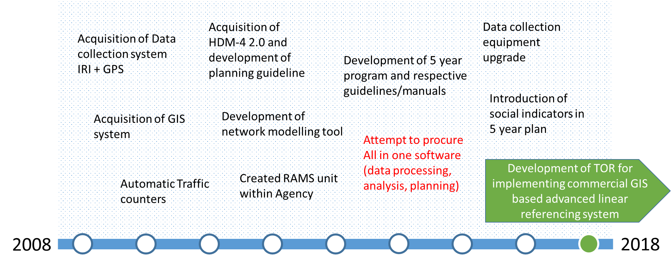
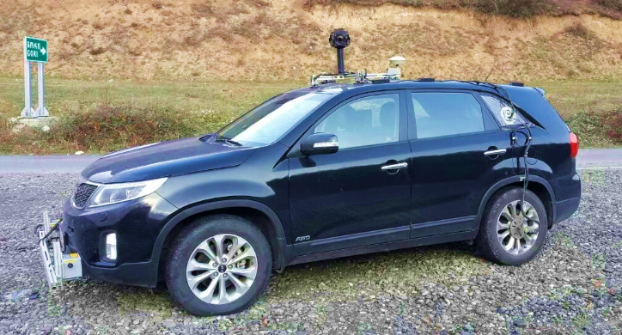
Пример – Грузия
Страновой контекст
  7000 км в ведении Департамента дорожного хозяйства – дороги местного значения находятся в ведении муниципалитетов
  Вся реализация передана частному сектору (с 1999 г.)
Разработка СУДА началась в 2008 году
  Ежегодные данные обследования дорожного покрытия, собираемые непосредственно отделом СУДА (3 сотрудника)
  Международные дороги – ежегодно, и второстепенные дороги – каждые 2 года
  Данные о дорожном движении, собранные подрядчиками по техническому обслуживанию (24 зоны)
  Приобретение дополнительного оборудования – автоматизированной системы лазерного измерения трещин
  Сбор данных в настоящее время расширяется – будет передан на аутсорсинг
Лазерные профилометры IRI
Камера с обзором 360 градусов, GPS, блок геометрии
Прибор для измерения расстояния

Slide 19
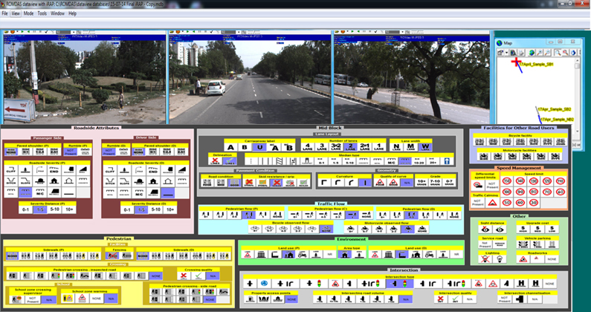
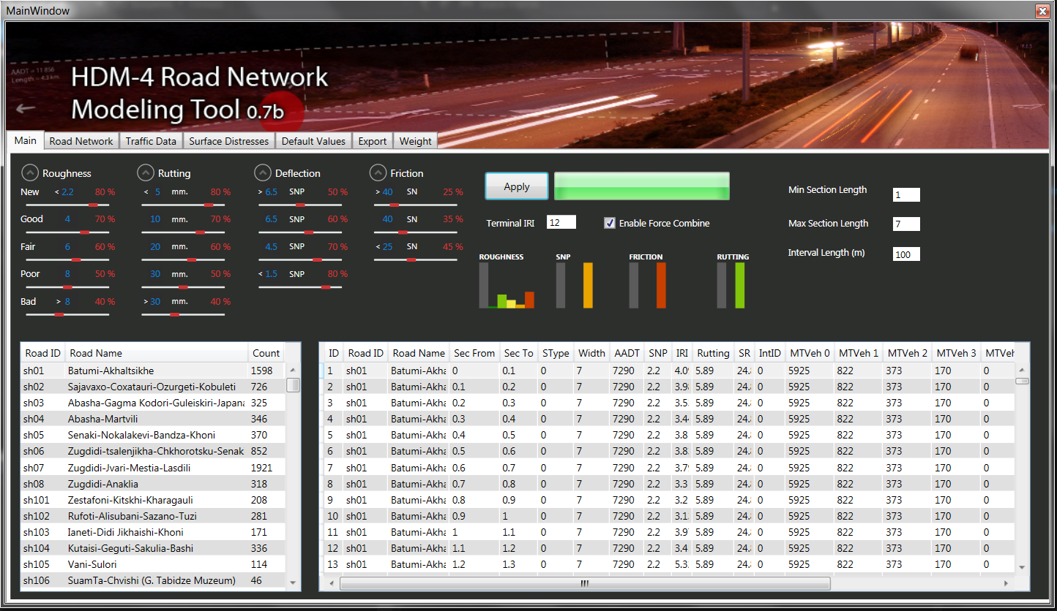
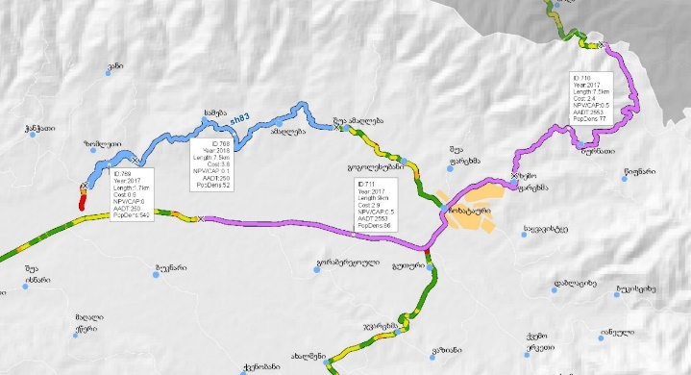
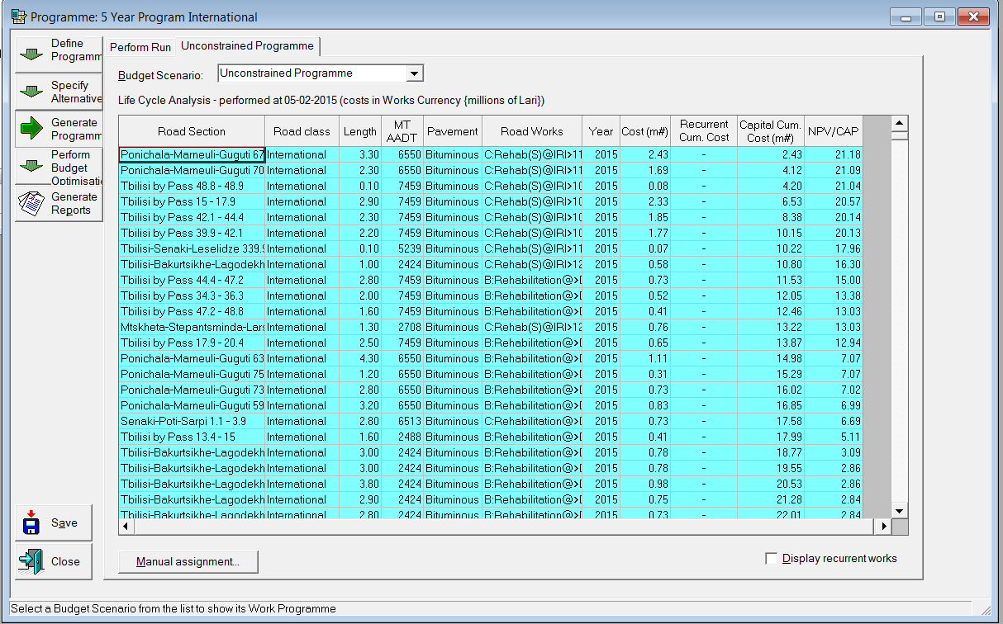
Пример – Грузия
База данных ArcGIS для данных СУДА
  Управляется отделом СУДА при Департаменте дорожного
  хозяйства
  Интеграция функциональности iRAP
  База данных в настоящее время расширяется до ESRI Enterprise Web для улучшения функциональности
Ежегодный анализ программы HDM4 подразделением СУДА
  Дальнейшие изменения в разделе планирования – 80% годового плана в соответствии с HDM4
  Интегрирует другие критерии и мнения из региональных офисов
  Финансирование дорожного хозяйства из общего бюджета
  Распределение годового бюджета в соответствии с выявленными потребностями

Slide 20
развития СУДА: Фаза 2
Направление развития | Направление деятельности | Приор.
Расширение сбора данных | Сбор данных о грунтовых дорогах | 2-3
 | Сбор данных о мостах и туннелях | 2
 | Измерения прочности дорожного покрытия – закупка оборудования ДПГ | 3
Совершенствование базы данных | Включение данных весенних и осенних обследований | 1
 | Включение данных о грунтовых дорогах | 2
 | Внедрение системы управления мостами/туннелями | 2
Улучшение модуля планирования | Выделение средств на текущее и зимнее обслуживание | 1
 | Алгоритмы приоритизации обработки грунтовых дорог | 2
 | Алгоритмы приоритизации обработки мостов/туннелей | 2
Интеграция СУДА в процессы планирования | Использование СУДА в годовом планировании и составлении бюджета – правовая база | 1
 | Планирование капитального/среднесрочного ремонта на центральном уровне с использованием СУДА | 1
 | Финансирование ДЭП/МРП в зависимости от протяженности, состояния и важности дороги | 1
Институционализация работы СУДА | Создание специального подразделения СУДА в ДДХ с квалифицированными специалистами | 1
 | Годовые бюджетные ассигнования на сбор ПИЦ данных о дорожных сетях | 1
 | Модернизация съемочного оборудования | 2
Соотнесение финансирования с приоритетными потребностями | Оценка потребностей в долгосрочном финансировании | 2
 | Определение подходящих источников финансирования для Дорожного фонда | 2
Усилить потенциал выполнения работ | Привлечь частный сектор к ремонту и содержанию дорог | 3
 | Внедрить подходящие варианты заключения контрактов (СГО, КОР) | 3

